Slide 1
La sociedad

Slide 2
Se pertenece a una categoría social por nacimiento
Difícil cambiar de nivel
Organizada según derechos legales y riquezas

Slide 3
Patricios
Descendientes de los fundadores de Roma
  Integraron primitivo Senado de Rómulo
    Se les dio el título de Patres
      Descendientes patricii
Agrupados en gens (familias) con un antepasado común.
  Desglosados en familiae
Únicos ciudadanos con derechos políticos.
  Derecho de voto
  Derecho a ser elegido.
También cargos sacerdotales
Únicos con derecho a poseer tierras

Slide 4
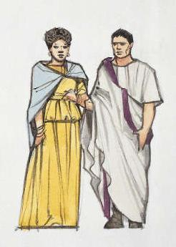

Slide 5
clientes
Dependían jurídicamente de un patrono
Reciben protección
  Aseguraban la subsistencia
Apoyan al patrono
Libres
pobres

Slide 6
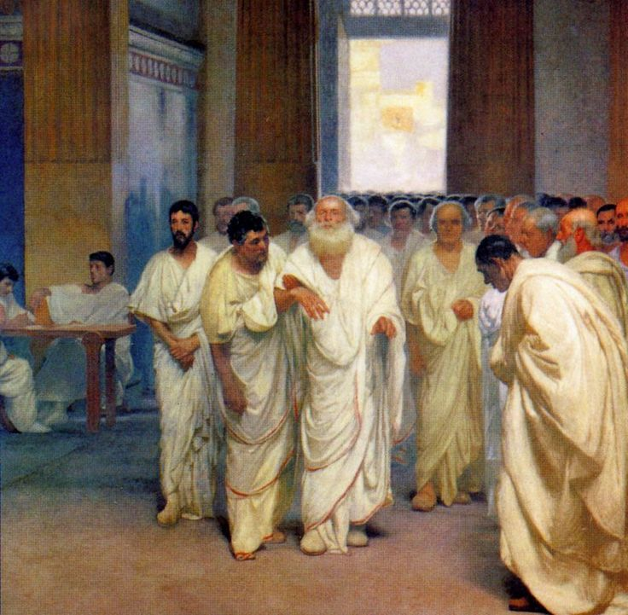

Slide 7
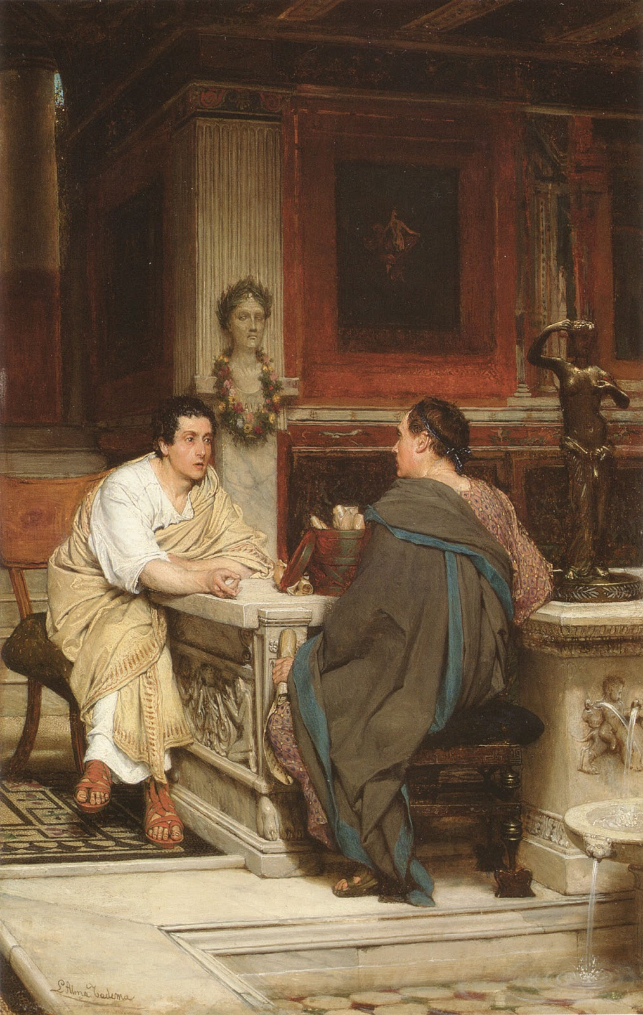

Slide 8
Plebeyos
Ciudadanos no patricios
Habitaron Roma desde su fundación
  Provienen de ciudades del Lacio o interior de Italia
Derechos civiles:
  Derecho de propiedad
  Derecho a comerciar
Con tiempo: más riquezas y derechos políticos
Comienzos: no podían cansarse entre ellos.

Slide 9
Se dedicaban trabajos manuales u oficios.
Voto pero sin voz

Slide 10
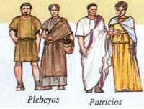

Slide 11
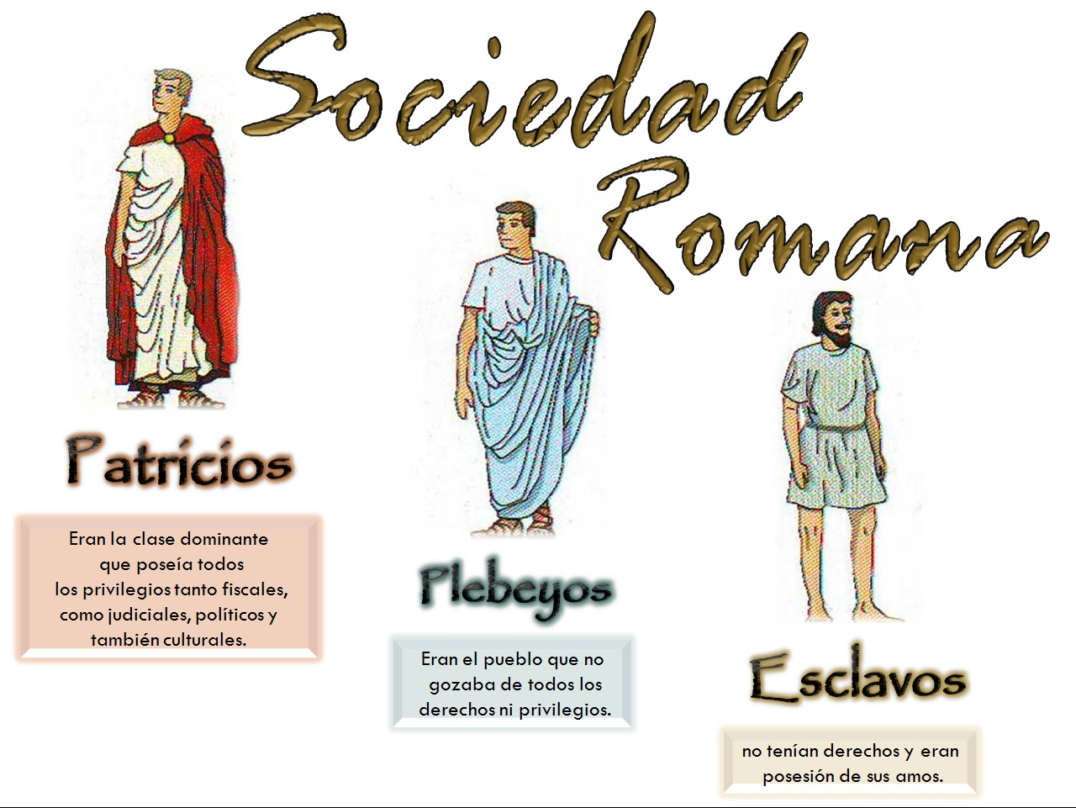

Slide 12
libertos
Antiguos esclavos
Conseguido la manumisión
Libres
No ciudadanos de pleno derecho
Seguían formando parte de la familia de su antiguo amo
  Adoptaban el praenomen y el nomen de su patrono.
  Cognomen su antiguo nombre.

Slide 13
esclavos
Pertenecían a señor o Estado.
No tenían derechos
Se llegaba:
  Nacimiento
  Cometer delito
  Prisionero de guerra.
  No pagar deudas
  Vendido por su padre
  Sentencia judicial

Slide 14
Instrumentum vocale: herramienta que habla
Trato dependía del carácter del amo.

Slide 15
